Slide 1
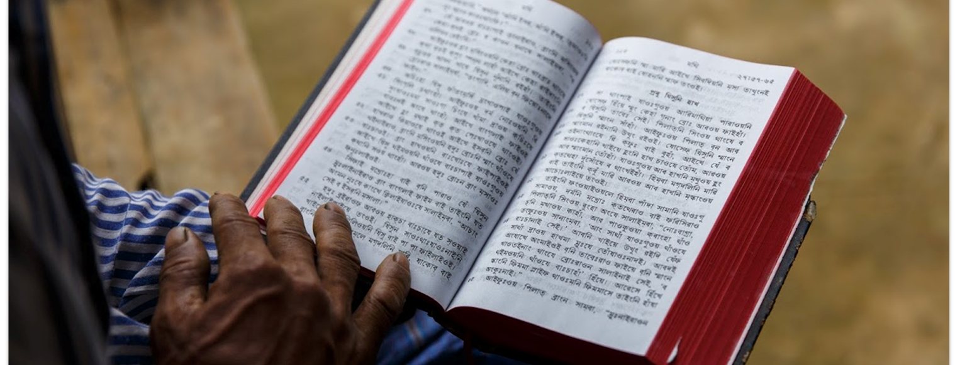
Licencia de derechos de autor abierta
No hurtaréis, ni engañaréis, ni mentiréis ninguno a su prójimo (Lev. 19:11).
Todas las Sagradas Escrituras han sido tomadas de la Nueva Versión King James®. © 1982 por Thomas Nelson, Inc. Usado con permiso. Todos los derechos reservados.
CC BY-SA

Slide 2
?
© Derechos de autor

Slide 3
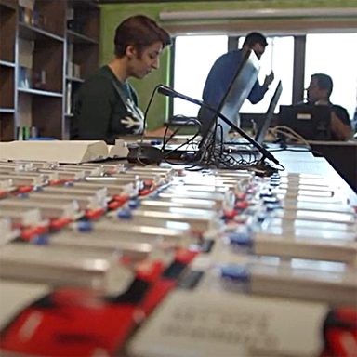
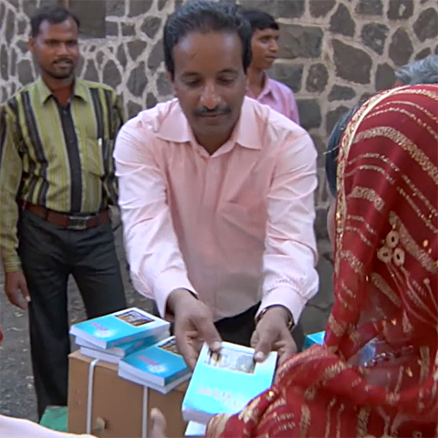
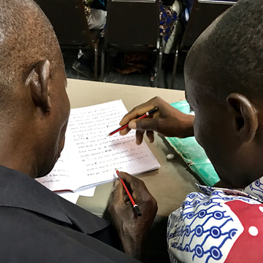
Copyright o “Todos los derechos reservados”
Sin permiso adicional, otros no pueden:
Hacer copias
Distribuir copias
Realizar cambios
Obtener permiso puede ser un proceso largo y costoso.

Slide 4



Da permiso sin que se lo pidan.
Creativo
Los comunes
Compartir
Similar
Atribución
"Todos tienen derechos para copiar, modificar y distribuir..."
"si se da crédito al creador..."
…"y cualquier nueva obra basada en la original debe utilizar también la Licencia CC BY-SA.".
Diapositiva adaptada de https://docs.google.com/presentation/d/1xRsF5LrTSGzrQ6o4fW9xemthraKJ4IKLpfNBaDh5QkA/edit#slide=id.p y https://creativecommons.org/ sitio.

Slide 5
?
¿Por qué crees que WA utiliza licencias Creative Commons?
¿En lugar de Copyright?
“… De gracia recibisteis, dad de gracia.”
Mateo 10:8b

Slide 6



Con licencia CC BY-SA
El Permiso es otorgado por adelantado a:
Hacer copias
Distribuir copias
Realizar cambios
Usted debe:
Dar atribución.
Compartir igual.

